Slide 1



关于推进中国制造2025苏南城市群试点示范建设的实施意见

Slide 2

内容大纲
——CONTENTS——
一
二
三
把握1个总体要求
明确5项主要目标
落实4大建设任务

Slide 3
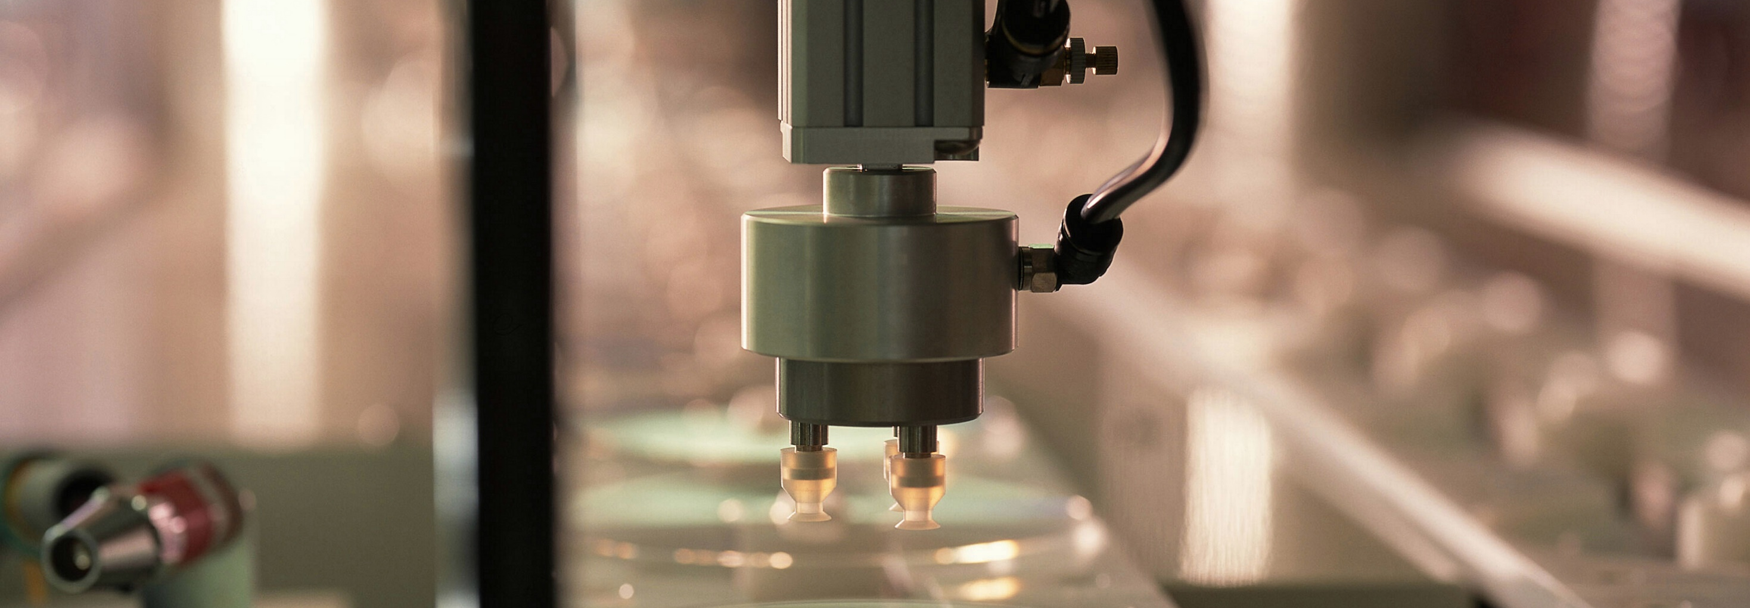
序言
2017年3月，省人民政府办公厅印发《关于推进中国制造2025苏南城市群试点示范建设的实施意见》，围绕1个总体要求，5个升级目标，4大建设任务，旨在加快中国制造2025苏南城市群试点示范建设，大力推动苏南5市科技协同创新、产业协作配套、资源共建共享，促进制造业错位竞争、有机互补、特色发展、向中高端迈进。

Slide 4

把握1个
总体要求
一
——PART ONE——

Slide 5



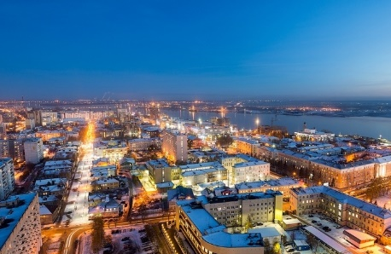
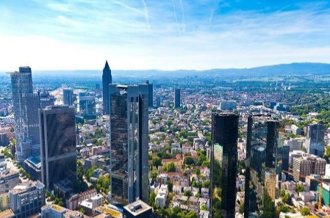

1个总体要求
重点实施关键核心技术攻关、智能制造模式创新、工业基础能力建设、传统产业升级、质量品牌提升等专项行动，构建协同创新体系、新型制造体系、人才支撑体系、政策保障体系，努力把苏南5市建设成为全国协同创新标杆区、转型升级示范区、智能制造先行区、特色发展引领区。

Slide 6

明确5项
主要目标
二
——PART TWO——

Slide 7
5项主要目标
规上工业企业研发经费内部支出占主营业务收入达1.5%，每万名职工中科技人员数提高至100人，每百亿元产值发明专利授权量90件。
创新发展能力增强
企业运用互联网开展研发设计、生产管理、营销服务等的比例达到80%以上；两化融合发展水平总指数达到100；智能车间（工厂）400个。
智能制造水平提升
战略性新兴产业产值占制造业比重达到35%；生产性服务业占现代服务业比重达到60%；工业园区主营业务收入占苏南地区工业比重达到85%；营业收入超百亿元工业企业（集团）达到110家。
产业结构持续优化
质量效益显著提高
全员劳动生产率年均增长7%左右；制造业质量竞争力指数达到88。
单位工业增加值能耗比2015年降低18%，用水量降低20%，水主要污染物排放降低16%，大气主要污染物排放降低20%。
生态友好文明发展

Slide 8

落实4大
建设任务
三
——PART THREE——

Slide 9

4大建设任务
（一）深化结构调整，推动产业向中高端迈进
（二）构建创新体系，加快实现新旧动能转换
（三）开展先行先试，形成可复制推广的经验
（四）优化服务环境，保障试点示范取得实效

Slide 10
（一）深化结构调整，推动产业向中高端迈进
1.聚焦重点领域，发展高端产业
大数据
重点发展集成电路及专用设备、软件及信息服务、云计算大数据和物联网、智能制造装备、先进轨道交通装备、航空航天、节能环保、新能源、智能电网、新能源汽车、新材料、生物医药和医疗器械等特色产业。推动传统产业智能化、绿色化、品牌化发展。配套发展工业设计、现代物流、科技服务、信息技术服务、金融服务、商务服务、电子商务、节能环保服务等生产性服务业。
云计算
集成
电路
新能源
智能
电网

Slide 11



（一）深化结构调整，推动产业向中高端迈进
2.促进两化融合，推行智能制造
实施企业制造装备升级计划和企业互联网化提升计划，实现大中型企业关键装备核心工序“数控一代”全覆盖和关键环节互联网应用全覆盖。进入国家两化融合贯标试点企业达到500家。支持制造企业建设基于互联网的“双创”平台，发展网络化制造、个性化定制、电子商务、在线增值服务等新业态新模式。

Slide 12



（一）深化结构调整，推动产业向中高端迈进
3.创新业态模式，发展服务制造
建立苏南地区服务型制造发展项目数据库和服务型制造评价指标体系。在总集成总承包、个性化定制、在线支持服务、全生命周期管理、专业化社会服务、融资租赁服务等领域取得突破性进展，实施一批重点项目。建设一批服务型制造集聚基地。

Slide 13

（一）深化结构调整，推动产业向中高端迈进
4.高效利用资源，推进绿色制造
严格固定资产项目节能评估，从源头上控制“两高一资”行业发展。开展项目节能量交易试点。创建绿色工厂80家、绿色工业园区10家，钢铁、建材、化工、有色金属等行业实现碳排放零增长。实施沿江化工压减、转移、改造、提升计划。

Slide 14


（一）深化结构调整，推动产业向中高端迈进
5.深化开放合作，培育跨国企业
吸引跨国公司在苏南地区设立地区总部和功能性机构。探索对外商投资实行准入前国民待遇加负面清单管理模式。鼓励加工贸易企业向研发、设计、核心元器件制造、物流等高附加值环节拓展。培育一批在国际上有较强影响力的跨国企业（集团）。建立产业投资项目库，推动优势企业在沿线重点国家建设省级境外产业集聚区。

Slide 15



（二）构建创新体系，加快实现新旧动能转换
1.完善协同机制，构建创新载体
发挥省产业技术研究院作用，重点规划建设纳米、碳纤维、石墨烯等新材料，高档数控机床及智能装备，集成电路芯片设计，智能电网及能源互联网创新中心。支持创新型企业和行业骨干企业牵头，与重点高校、科研院所、知识产权服务机构合作，建立技术中心、研发机构、高价值专利培育示范中心和中试推广基地。鼓励大型电子商务平台企业设立以互联网为主要业务载体或服务领域的众创空间。

Slide 16
（二）构建创新体系，加快实现新旧动能转换
2.突出企业主体，强化自主创新
新模式
新技术
多渠道
打造一批拥有核心知识产权和自主品牌、具有国际竞争力的知识产权密集企业。实施科技企业“小升高”计划，打造一批细分行业单项冠军。建立健全多层次、多渠道的研发投入机制，有效激励企业加大创新投入。
新业态
转型
多层次

Slide 17
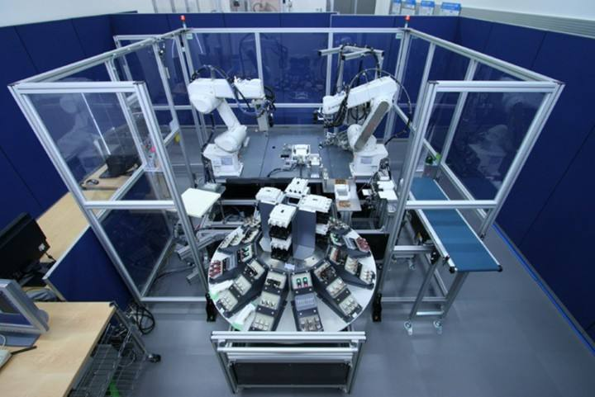

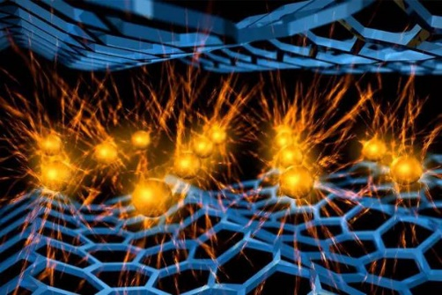
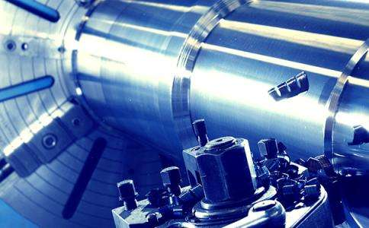
（二）构建创新体系，加快实现新旧动能转换
3.实施重大项目，突破核心技术
组织高端装备研制赶超、工业强基示范项目，研制并应用150个首台（套）重大装备。每年新增“民参军”企业50家，打造一批军民结合产业示范基地。

Slide 18
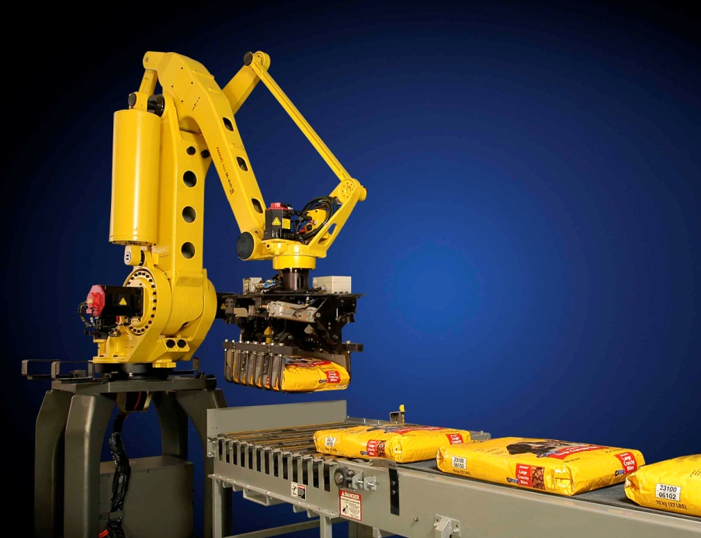
（二）构建创新体系，加快实现新旧动能转换
4.强化研用对接，加快成果转化
实施重大科技成果转化专项，开发一批智能制造重大战略产品。发布导向目录，支持示范项目，推进新技术新产品规模化市场应用。推进苏南各要素交易市场规范发展，构建以技术转移为重点的现代技术市场体系。

Slide 19


（二）构建创新体系，加快实现新旧动能转换
5.提升产品质量，塑造自主品牌
实施重大装备技术和产品质量攻关项目。支持企业参与国际标准、国家标准、行业标准的制（修）订，承担国际和全国专业标准化组织秘书处工作。实施增品种、提品质、创品牌“三品”战略。鼓励企业培育国际知名品牌。

Slide 20

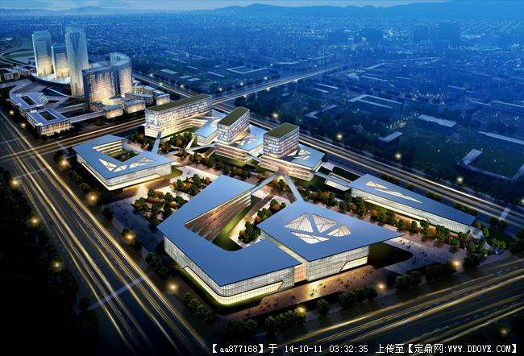
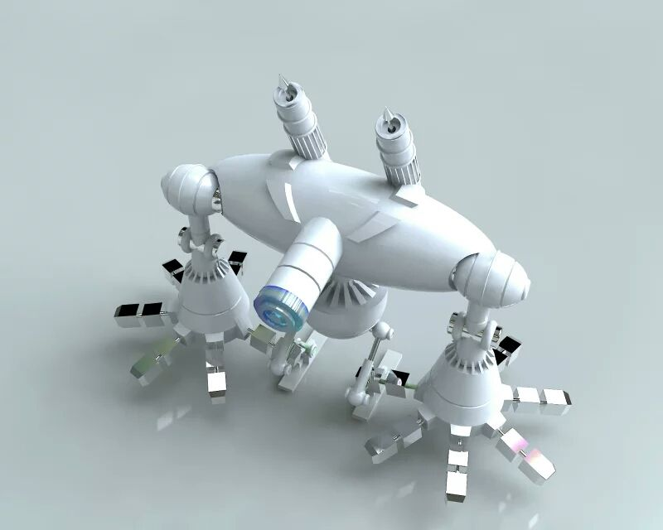

（三）开展先行先试，形成可复制推广的经验
01
02
03
04
创新驱动
产业发展
先进制造
开放融合
省市协同联动，围绕创新驱动、产业发展、先进制造、开放融合4大模式开展先行先试，尽快形成可复制可推广的经验做法，确保如期全面完成试点示范任务。

Slide 21
（三）开展先行先试，形成可复制推广的经验
1.试点探索创新驱动模式
 | 南京市 | 无锡市 | 常州市 | 苏州市 | 镇江市
区域协同创新体系建设 | - | - | 实施“十百千”创新型企业培育工程 | - | -
工业强基 | - | 重点突破“两机”基础材料和零部件 | 重点突破石墨烯等先进碳材料 | 重点突破高端装备核心基础零部件 | -
高端装备突破 | 加快研制高档数控机床、增材制造等前沿技术和装备 | - | 重点研制高速列车用高性能制动盘、牵引系统、1000千伏特高压变压器 | 重点研制精密重载数控机床制造、机器人系统设计与制造、增材制造等装备 | 重点研制无人机整机装备
创新成果产业化 | 推进科技体制改革综合试点 | - | - | - | -

Slide 22
（三）开展先行先试，形成可复制推广的经验
2.试点探索产业发展模式
 | 南京市 | 无锡市 | 常州市 | 苏州市 | 镇江市
产业集群化发展 | 牵头建设软件及信息服务、智能制造装备、智能电网产业集群 | 牵头建设集成电路专用设备、云计算大数据和物联网、节能环保、新能源（风电）产业集群 | 牵头建设智能制造装备（先进轨道交通装备）、新能源（光伏）、新材料（石墨烯及应用）产业集群 | 牵头建设新能源汽车、新材料（纳米材料）、生物医药和医疗器械产业集群 | 牵头重点建设航空航天、新材料（碳纤维）产业集群
传统产业改造提升 | 重点调整石化产业布局，淘汰落后低效产能 | 重点实施纺织行业智能化改造 | - | 重点推进冶金行业技术进步 | -
中小企业创业 | - | - | 实施“建设众创空间、培育创业主体、孵育创业企业、建设投融资体系、提升创业服务、营造创业文化”六大行动 | - | -

Slide 23
（三）开展先行先试，形成可复制推广的经验
3.试点探索先进制造模式
 | 南京市 | 无锡市 | 常州市 | 苏州市 | 镇江市
智能制造 | 重点探索建设离散型智能制造模式；重点探索个性化定制新模式 | 重点探索建设离散型智能制造模式；重点探索建设网络协同制造模式；重点探索建设远程运维服务模式 | 重点探索建设流程型智能制造模式；重点探索建设网络协同制造模式；重点探索个性化定制新模式；重点探索建设远程运维服务模式 | 重点探索建设离散型智能制造模式；重点探索建设流程型智能制造模式；重点探索建设远程运维服务模式 | 重点探索建设流程型智能制造模式；重点探索建设远程运维服务模式
服务型制造 | 探索推进“产业联盟+总集成总承包”“电商+个性化定制”服务模式 | - | - | - | -
绿色制造 | - | 组织“百万吨节能量”工程，探索建立用能权、用水权、排污权、碳排放权初始分配制度 | - | - | 推进国家工业绿色转型发展试点城市建设

Slide 24
（三）开展先行先试，形成可复制推广的经验
4.试点探索开放融合模式
 | 南京市 | 常州市 | 苏州市 | 镇江市
制造业与互联网融合发展 | - | 推动协同制造、人工智能发展，发展基于互联网的设备租赁、个性化定制、众包设计、云计算等新模式 | 推进中国（苏州）智能工业融合发展试验区建设 | -
军民融合创新 | 健全军民资源共享体系、健全军民融合创新体系 | - | 加快军民融合平台建设和产业示范基地建设 | 加快产业集聚发展，争创国家级军民融合创新示范区
国际化发展 | 推进国际产能和装备制造合作，搭建多层次产业国际交流平台 | - | 开展苏州工业园区国家开放创新综合试验区、昆山深化两岸产业合作试验区、加工贸易转型升级试点示范建设 | -

Slide 25




（四）优化服务环境，保障试点示范取得实效
1.建立协同推进机制
省制造强省建设领导小组负责统筹推进中国制造2025苏南城市群试点示范建设工作。苏南5市建立相应的组织领导和工作推进机构。发挥省制造强省建设专家咨询委员会作用，为苏南地区开展城市群试点示范、组织技术攻关提供决策咨询。

Slide 26
（四）优化服务环境，保障试点示范取得实效
2.构建人才支撑体系
实施顶尖人才顶级支持计划、江苏“外专百人计划”、首席外国专家项目、新一轮“双创计划”“凤还巢”计划，举行“百名海外博士苏南行”“海外华侨华人高层次人才苏南行”等活动。选择一批中、高职业院校与相关企业结对组成“校企合作示范组合”，构建劳动者终身职业培训体系，培养一批高素质工匠技能人才。

Slide 27
（四）优化服务环境，保障试点示范取得实效
3.优化要素资源配置
支持符合国家产业政策、核心主业突出、具有较强行业竞争力、具备一定资金集中管理经验的企业集团设立财务公司。研究将新材料、关键零部件纳入首批次应用保险保费补偿机制实施范围。进一步扩大省工业和信息产业投资基金规模。统筹省战略性新兴产业、工业和信息产业转型升级、科技成果转化、商务发展等专项资金，优先支持苏南制造业转型升级。对“中国制造2025”试点示范城市，每个城市切块安排专项资金给予支持。重点保障年度重大项目中的先进制造业和现代服务业等产业项目用地。建立工业企业资源集约利用信息系统，每年分行业、分地区、分规模对企业亩均产出和效益进行排名，倒逼企业转型升级。

Slide 28
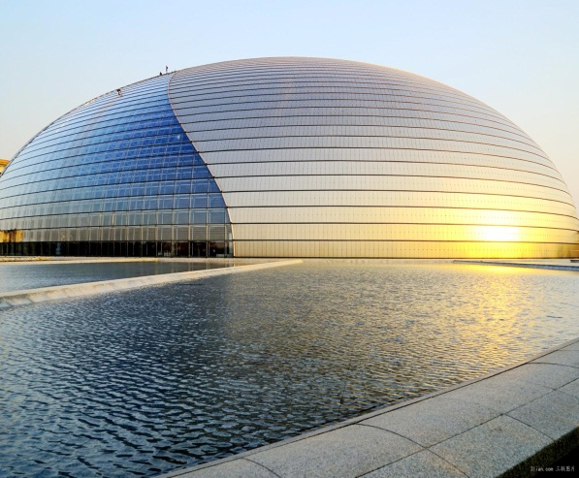

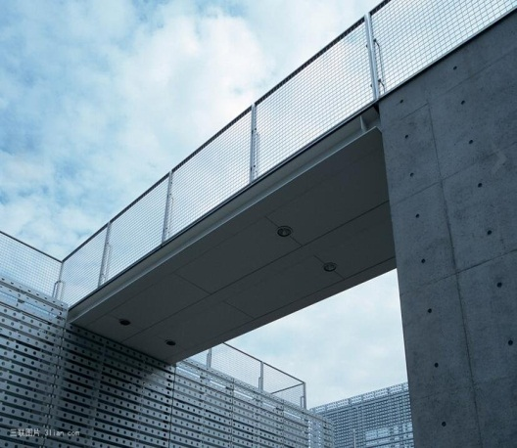
（四）优化服务环境，保障试点示范取得实效
4.完善公共服务体系
建立中小企业服务中心网络体系和公共服务平台网络体系。在重点区域、重点行业，着力推进建设一批国家和省级示范平台。建设工业云服务平台，为企业实施研发创新和信息化改造提供信息技术、管控软件和系统解决方案服务。

Slide 29
谢 谢

